Slide 1
Муниципальное бюджетное дошкольное образовательное учреждение Детский сад №26 «Семицветик» комбинированного вида Елабужского муниципального района г. Елабуга Республика Татарстан
Познавательно-развлекательное мероприятие c детьми 6-7 лет
«В эфире «Елабужская служба новостей»»
Автор:
воспитатель высшей
квалификационной
категории
Гатауллина Р.Н.
Елабуга 2013

Slide 2
Познавательно-развлекательное мероприятие

Slide 3
Ведущий программы

Slide 4
«Елабужская служба новостей»

Slide 5
Знатоки Елабуги

Slide 6
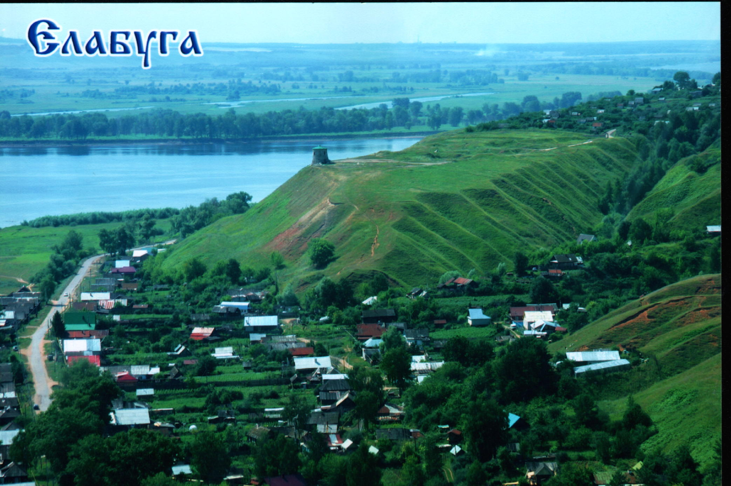

Slide 7
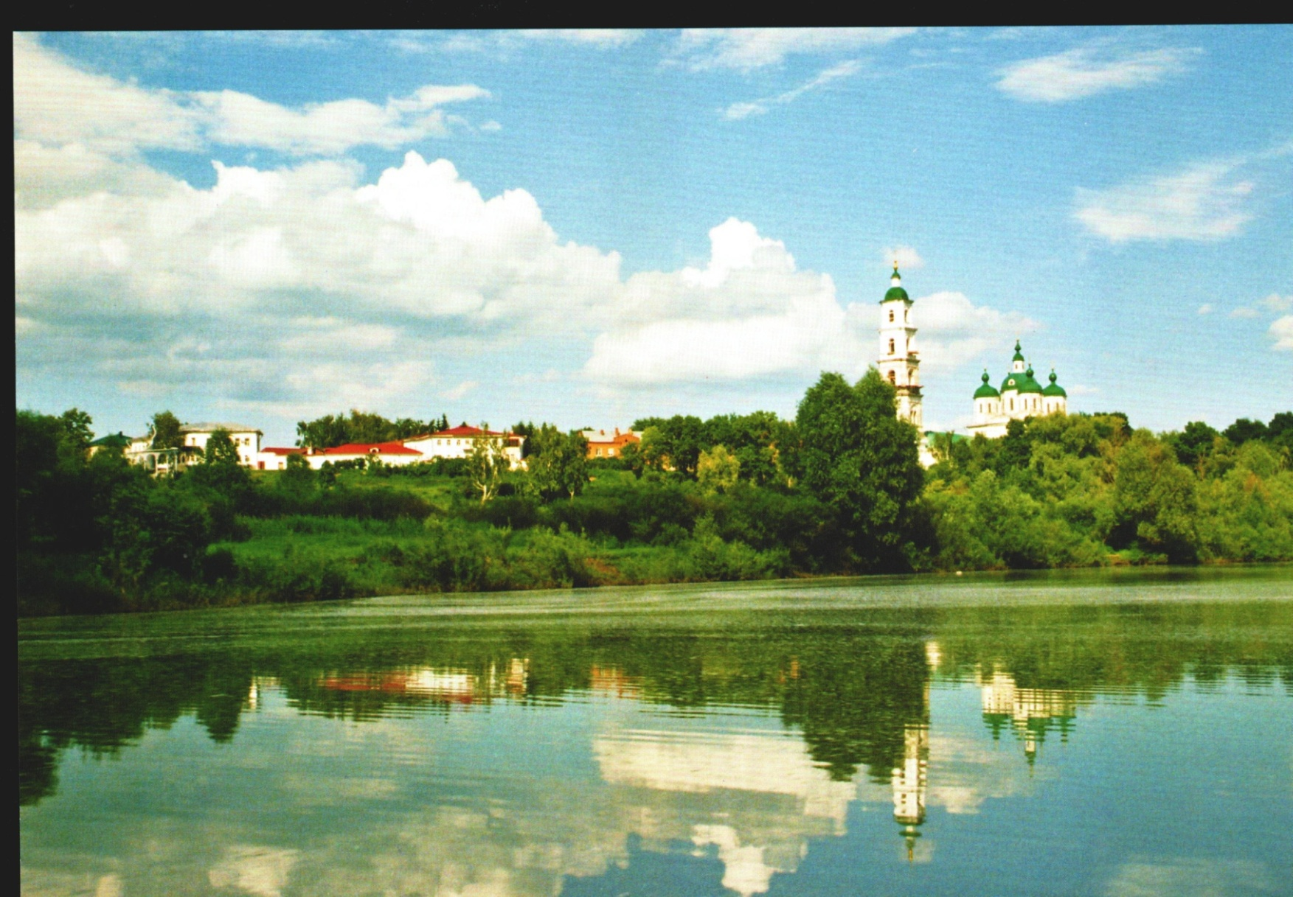

Slide 8
На Каме

Slide 9
Елабуга

Slide 10
Алабуга

Slide 11
Большой бор. Сосновый лес.

Slide 12
Елабуга

Slide 13
Иван Иванович Шишкин

Slide 14
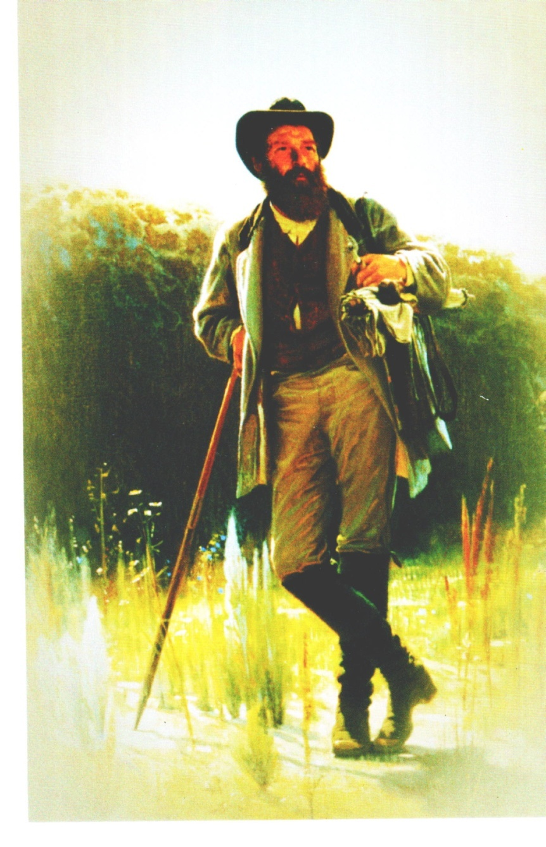

Slide 21
Дом-музей И.И. Шишкина

Slide 22
Дом-музей И.И. Шишкина

Slide 23
Шишкинские пруды

Slide 24
Шишкинские пруды

Slide 25
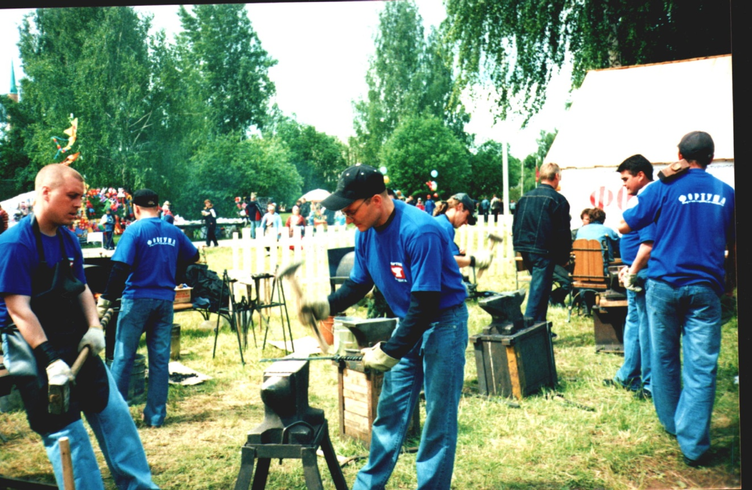

Slide 26
Спасская ярмарка

Slide 27
Бабка-ежка, выгляни в окошко!

Slide 28
Дурова Надежда Андреевна

Slide 29
Кукла Наденька

Slide 30
Музей-усадьба Надежды Дуровой

Slide 31
Памятник Н.А.Дуровой

Slide 32
Дельфин Дюран

Slide 33
Цветаева Марина Ивановна

Slide 34
Литературный музей М.И. Цветаевой

Slide 35
Памятник Марины Цветаевой

Slide 36
Цветаева Марина Ивановна

Slide 37
Дом памяти М.И. Цветаевой

Slide 38
Памятник М.И. Цветаевой

Slide 39
Памятник Нефтянику

Slide 40
Памятник Д.И. Стахееву

Slide 41
Памятник воинам, погибшим в горячих точках

Slide 42
Памятник воинам, погибшим в горячих точках

Slide 43
Памятник воинам, погибшим в горячих точках

Slide 44
Дмитрий Иванович Стахеев

Slide 45
Памятник Д.И.Стахееву

Slide 46
Памятник Нефтянику

Slide 47
Музей уездной медицины имени М.И. Бехтерева

Slide 48
Музей уездной медицины имени В.М. Бехтерева

Slide 49
Памятник В.М. Бехтереву

Slide 50
Владимир Михайлович Бехтерев

Slide 51
Тысячелетие города

Slide 52
Памятник Ибрагиму I бен Мухаммату

Slide 53
Чертово городище – 1000 лет

Slide 54
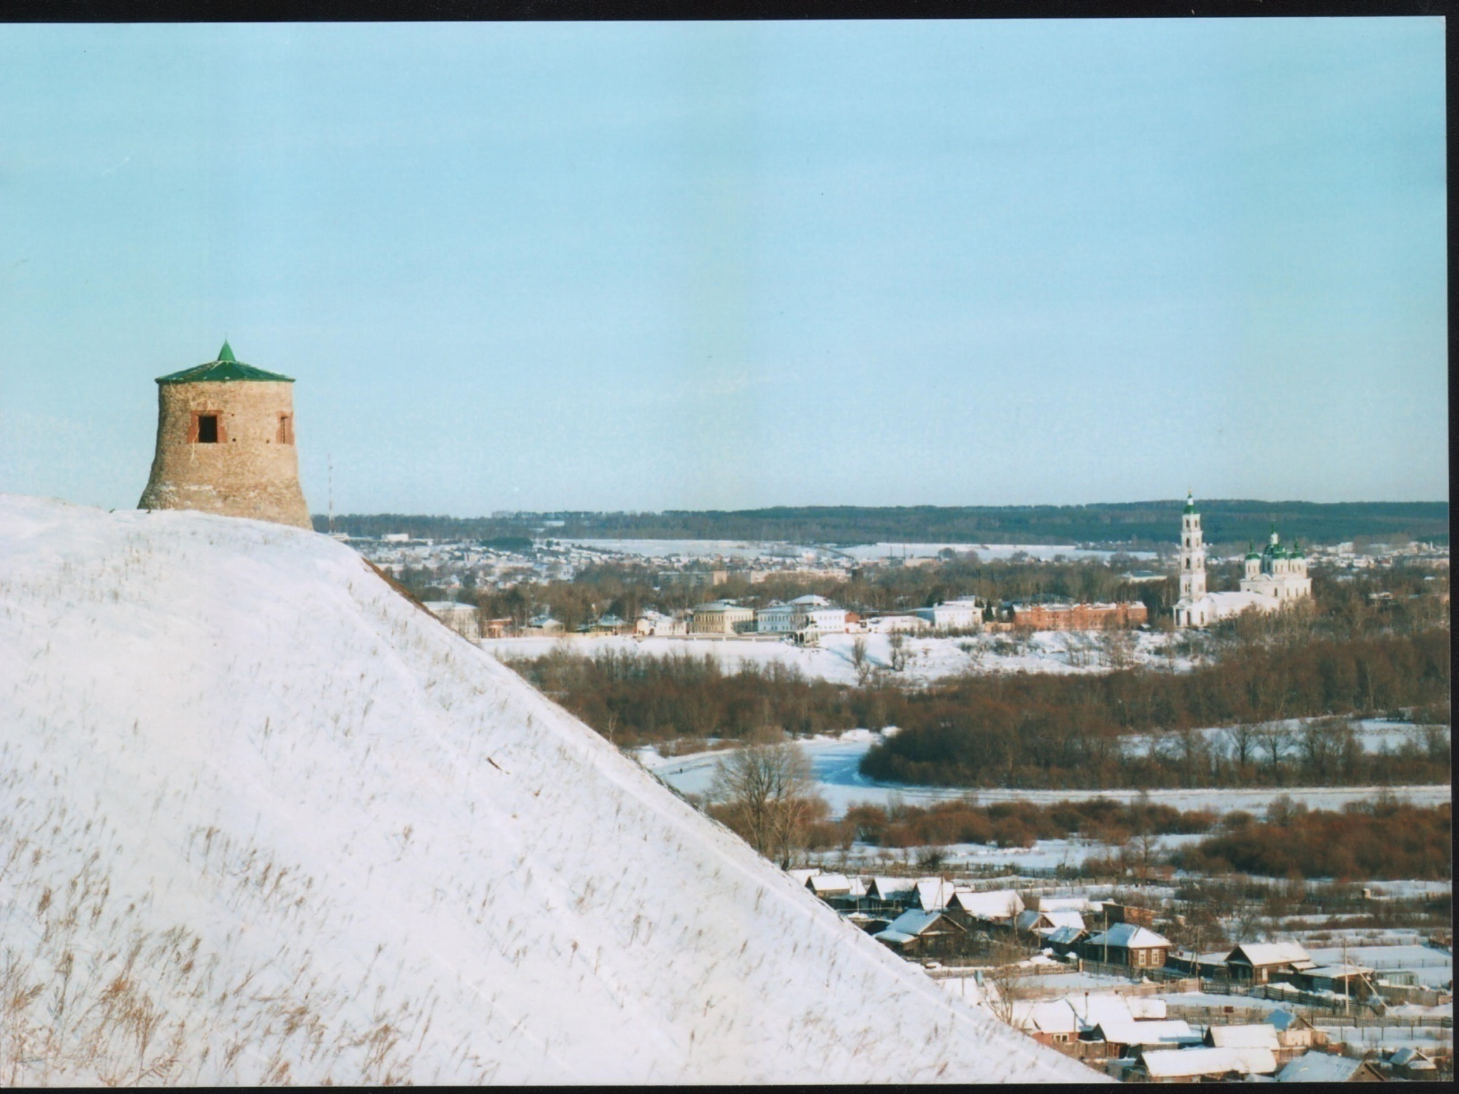

Slide 55
Легенда о драконе

Slide 56
Легенда о Чертовом городище

Slide 57
Современный город

Slide 58
Памятник Почтальону

Slide 59
В городе праздник

Slide 60
На Хлебной площади

Slide 61
На площади Памяти

Slide 62
Строительство парка Г. Тукая

Slide 63
Весна, лето

Slide 64
Зима

Slide 66
До свиданья! До новых встреч!

Slide 67
Спасибо за внимание!

